Slide 1
СВЕРХБЫСТРАЯ ДИНАМИКА НОСИТЕЛЕЙ ЗАРЯДА В ПОЛУПРОВОДНИКОВЫХ НИТЕВИДНЫХ НАНОКРИСТАЛЛАХ.
Антон Елисеев
группа V3400

Slide 2
План доклада
Актуальность работы
Образцы, описание и получение
Описание метода, используемого в работе
Результаты и обсуждение
Итоги

Slide 3
Применение ННК
Наноэлектроника
Сверхчувствительные фотодиоды [6]
Резистивные элементы
Транзисторы сверхвысокой плотности [7]
Энергетика
Элементарная ячейка солнечных батарей [6, 9]
Аккумуляторы [8]
Источники излучения
Видимого диапазона [10]
ТГц излучение [11]
Биотехнологии
Распознавание нуклиотидов

Slide 4
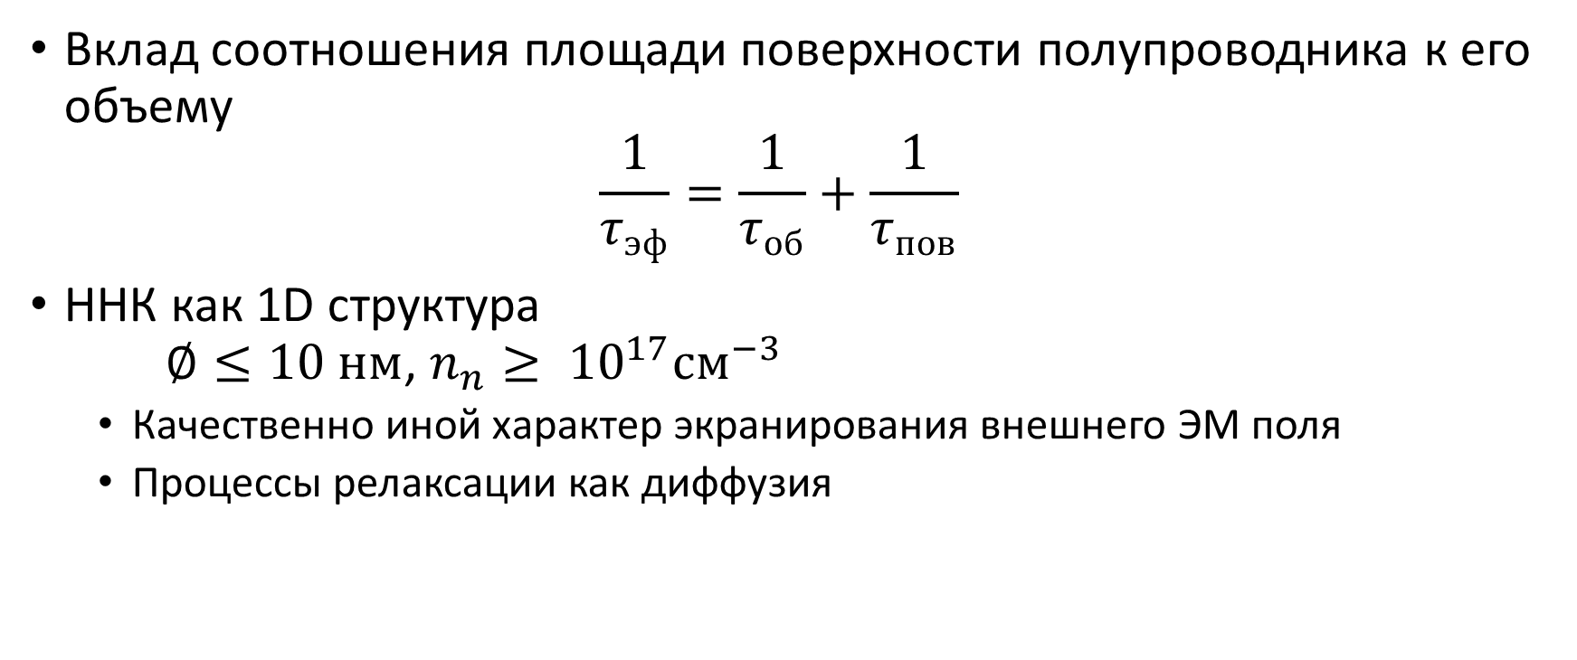
Особенности динамики носителей в ННК
Вклад соотношения площади поверхности полупроводника к его объему $\frac{1}{τ_{эф}}=\frac{1}{τ_{об}}+\frac{1}{τ_{пов}}$
ННК как 1D структура $∅≤10 нм$, $n_{n}≥ {10}^{17}{см}^{−3}$
Качественно иной характер экранирования внешнего ЭМ поля
Процессы релаксации как диффузия

Slide 5
Исследуемые образцы
Упорядоченные GaAs ННК
Неупорядоченные AlGaAs ННК
Снимки массивов ННК получены с помощью СЭМ и методом растровой электронной микроскопии

Slide 6
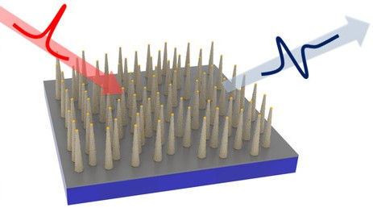
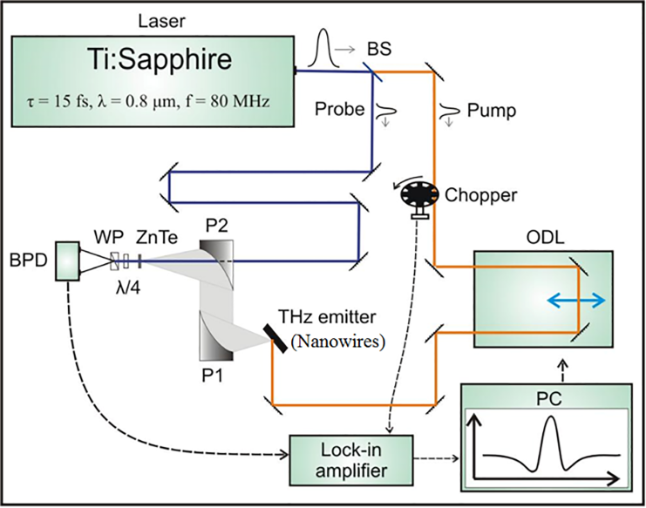
Генерация ТГц излучения от ННК
Схематичное изображение генерации
ТГц от массива ННК
Схема ТГц спектрометра

Slide 7
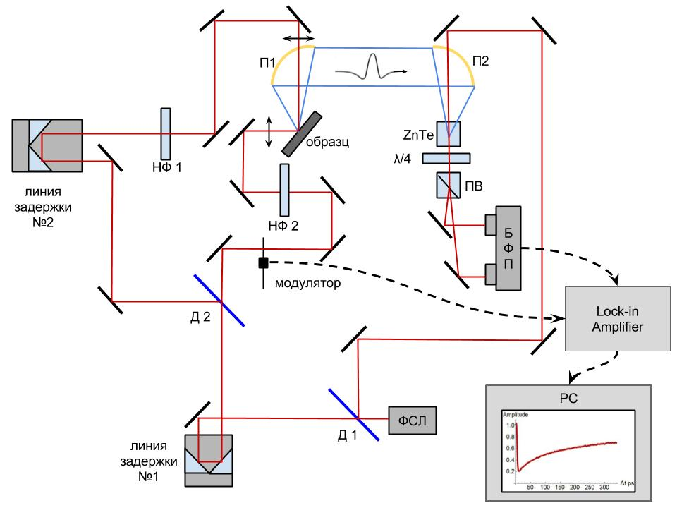
Схема экспериментальной установки
Схема для изучения динамики носителей в ННК

Slide 8
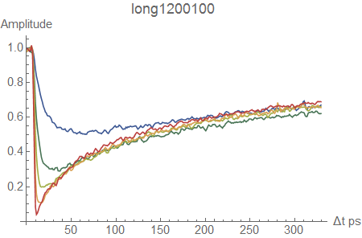
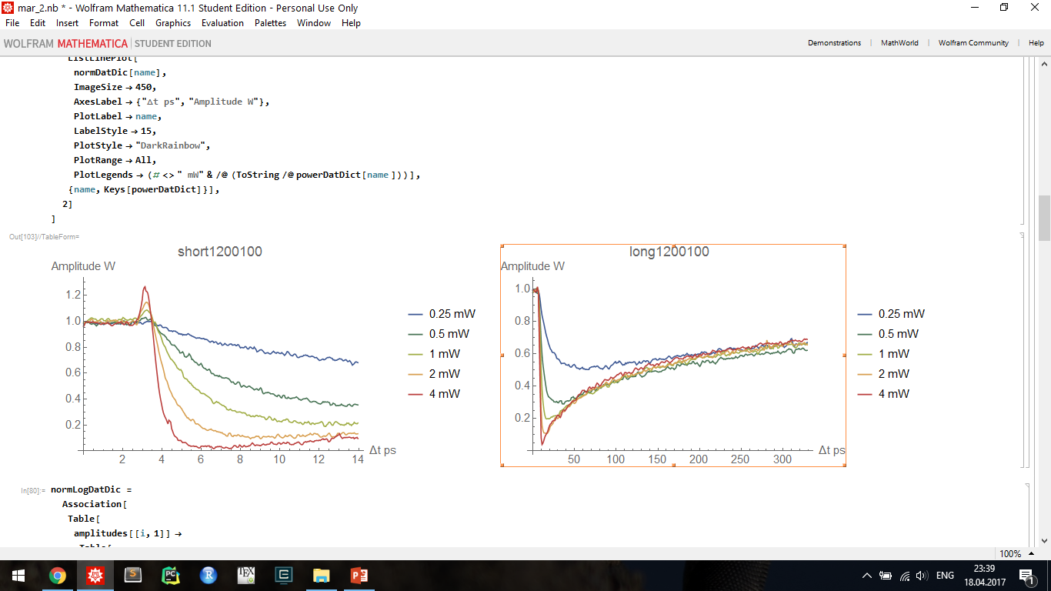
Динамика носителей в ННК
Результаты измерения динамики носителей в GaAs ННК

Slide 9
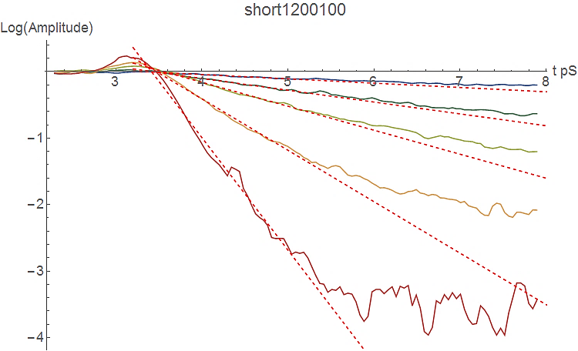
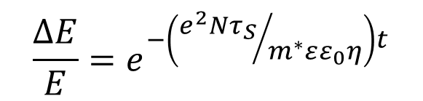
Экранирование встроенного поля
$$\frac{ΔE}{E}=e^{−\left({e^{2}Nτ_{S}}/{m^{∗}εε_{0}η}\right)t}$$
e - заряд электрона m* – эффективная масса электрона N – концентрация неравновесных носителей заряда ε – диэлектрическая проницаемость GaAs, η – поправка к ёмкости с учетом краевых эффектов
𝜏_{s} – время релаксации электрона по импульсу
Динамика амплитуды ТГц излучения на коротких временах (GaAs ННК)

Slide 10
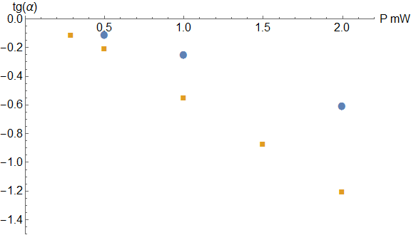
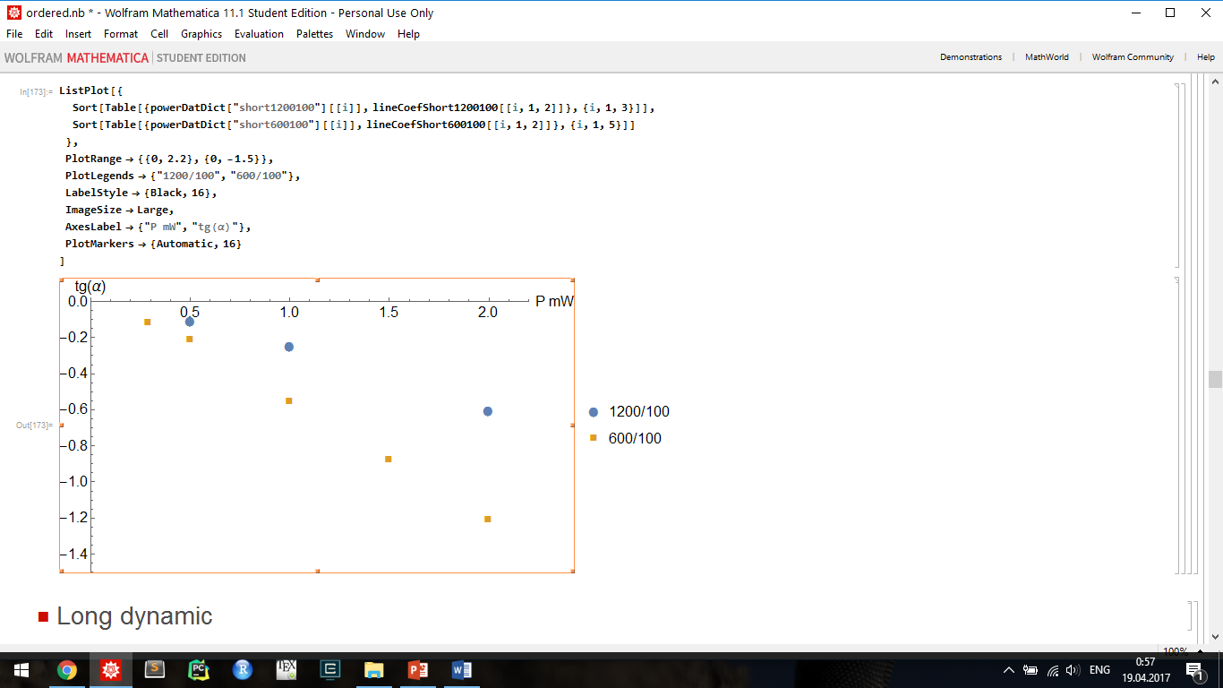
Зависимость времени релаксации электрона по импульсу
Зависимость времени релаксации электрона по импульсу от времени для упорядоченных ННК на основе GaAs (образцы с мезой 1200/100 и 600/100)

Slide 11
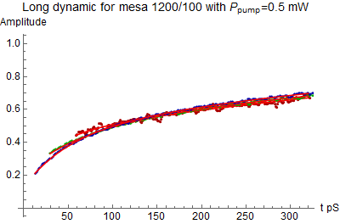
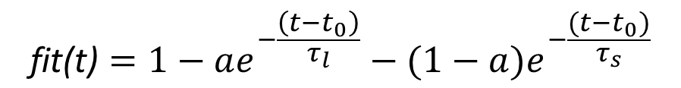
Динамика восстановления
$$\text{fit}\text{(}\text{t}\text{)}=1−ae^{−\frac{\left(t−t_{0}\right)}{τ_{l}}}−(1−a)e^{−\frac{(t−t_{0})}{τ_{s}}}$$
При средней интенсивности порядка 1мВт появляться быстрая динамика восстановления эффективности ТГц генерации, происходит перезарядка емкости обедненного поверхностного слоя за счет диффузии дырок
В дальнейшем происходит, в основном, захват дырок на поверхностные уровни, занятые электронами.
Динамика восстановления для GaAs ННК

Slide 12
Результаты
В ННК на основе GaAs время релаксации электрона по импульсу прямо пропорционально мощности накачки.
В упорядоченных массивах ННК на основе GaAs временя релаксации электрона по импульсу зависит от мезы массива.
При средней интенсивности порядка 1мВт появляться быстрая динамика восстановления эффективности ТГц генерации, обусловленная перезарядкой емкости обедненного поверхностного слоя за счет диффузии дырок. В дальнейшем происходит, в основном, захват дырок на поверхностные уровни, занятые электронами.

Slide 13
Литература
Аверкиев Н.С., Шик А.Я. Контактные явления в квантовых нитях и пористом кремнии//Физика и техника полупроводников. - 1996. - №.2 - С. 199
MOCVD grown thin film nanocomposites based on ybco with columnar defects comprised of self-assembled inclusions / O. V. Boytsova, S. V. Samoilenkov, A. V. Vasiliev et al. // ISA Transactions. — 2009. — Vol. 25, no. 8. — P. 1185–1190
Hu S. et al. Optical, electrical, and solar energy-conversion properties of gallium arsenide nanowire-array photoanodes //Energy & Environmental Science. – 2013. – Т. 6. – №. 6. – С. 1879-1890.
Cao L. et al. Engineering light absorption in semiconductor nanowire devices //Nature materials. – 2009. – Т. 8. – №. 8. – С. 643-647.
Tomioka K., Yoshimura M. and Fukui T. , A III–V nanowire channel on silicon for high-performance vertical transistors, Nature 488,189–93(2012).
Xu M.-W., Bao S.-J. // Energy Storage in the Emerging Era of Smart Grids; In tech: 2011; V. 12, P. 251-278
Zeng Y., Ye Q., Shen W. Design principles for single standing nanowire solar cells: going beyond the planar efficiency limits //Scientific reports. – 2014. – Т. 4.
Duan X. F, Huang Y., Cui Y., Wang J. F. and Lieber C. M., Indium phosphide nanowires as building blocks for nanoscale electronic and optoelectronic devices, Nature 409, 66–9 (2001).
Trukhin V.N., Buyskikh A.S., Kaliteevskaya N.A., Bourauleuv A.D., Samoilov L.L., Samsonenko Y.B., Cirlin G.E., Kaliteevski M.A., Gallant A.J . Terahertz generation by GaAs nanowires, Appl.Phys.Lett., v.103, p. 072108 (2013).

